Slide 1

1.1
创建对话框
1.2
设计对话框
1.3
使用对话框

Slide 2

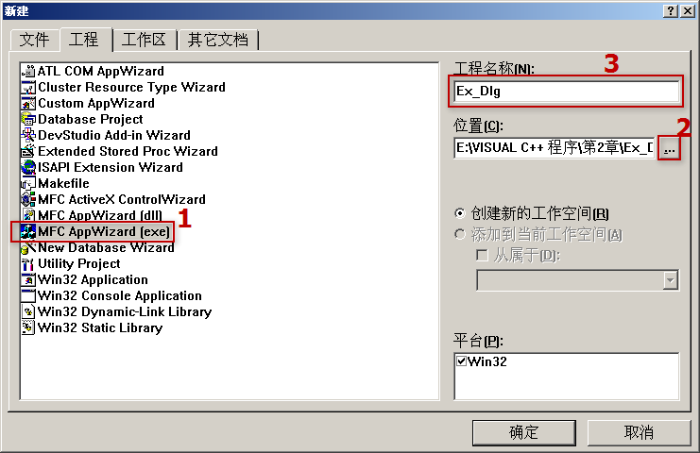
2.1.1 创建对话框应用程序
① 在“E:\VISUAL C++程序”文件夹中，创建本章应用程序工作文件夹“第2章”。
② 启动Visual C++ 6.0，选择“文件”→“新建”菜单命令，在弹出的“新建”对框的“工程”选项卡中，选择MFC AppWizard（exe）的项目类型。单击“位置”编辑框右侧的 按钮，在弹出的对话框中，将该应用程序的文件夹定位在“E:\VISUAL C++程序\第2章”，并在“工程名称”编辑框中输入应用程序名Ex_Dlg，结果如图2.1所示。

Slide 3

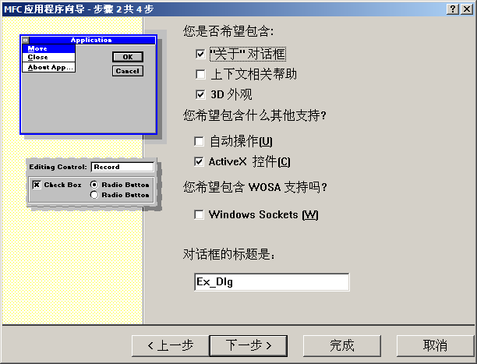
③ 单击“确定”按钮进入下一步，从弹出的对话框中，选择“基本对话框”应用程序类型。
④ 单击“下一步”按钮，出现如图2.2所示的对话框，从中可选择设置对话框的风格以及ActiveX控件、Windows Sockets网络等的支持。

Slide 4
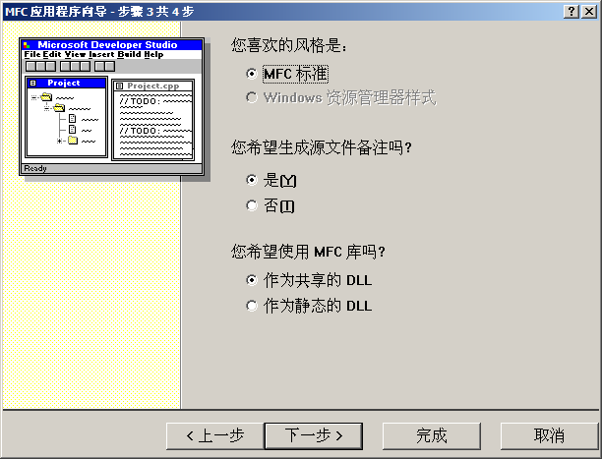
⑤ 单击“下一步”按钮，出现如图2.3所示的对话框，除了窗口风格是MFC标准风格外，其中还可有两个方面的选择：一是在源文件中是否加入注释用来引导程序代码的编写，另一个是使用动态链接库还是静态链接库。

Slide 5
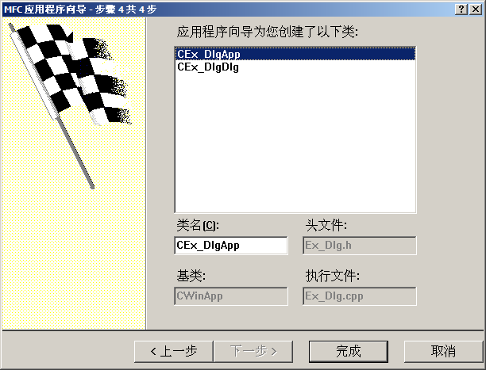
⑥ 保留默认选项，单击“下一步”按钮，出现如图2.4所示的对话框，在这里，可以对MFC AppWizard提供的默认类名、基类名、各个源文件名进行修改。

Slide 6
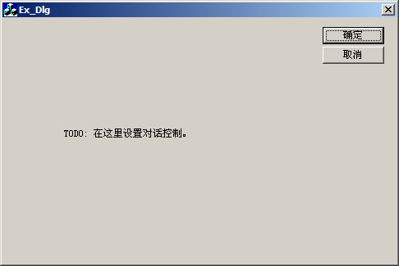
⑦ 单击“完成”按钮，出现一个信息对话框，显示出用户在前面几个步骤中做出的选择，单击“确定”按钮，系统开始创建，并又回到了Visual C++ 6.0的主界面，同时还自动打开对话框模板编辑器以及控件工具栏、控件布局工具栏等。
单击编译工具栏中的“运行”工具按钮 或按Ctrl+F5键，系统开始编译、连接并运行生成的对话框应用程序可执行文件Ex_Dlg.exe，运行结果如图2.5所示。

Slide 7

1．创建默认的单文档应用程序
在对话框资源添加之前，先创建一个默认的单文档应用程序Ex_SDI：
① 启动Visual C++ 6.0，选择“文件”→“新建”菜单命令，在弹出的“新建”对话框的“工程”选项卡中，选择MFC AppWizard（exe）的项目类型。在“工程”编辑框中输入单文档应用程序名Ex_SDI。
② 单击“确定”按钮进入下一步，从弹出的对话框中，选择“单文档”应用程序类型。单击“完成”按钮，出现一个信息对话框，显示出用户在前面几个步骤中做出的选择，单击“确定”按钮，系统开始创建，并又回到了Visual C++ 6.0的主界面。

Slide 8
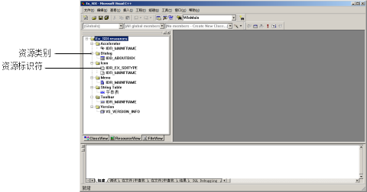
2．资源和资源标识
将项目工作区切换到ResourceView选项卡，展开所有结点，如图2.6所示。

Slide 9
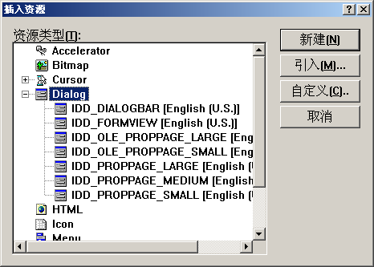
3．添加对话框资源
在应用程序中添加一个对话框资源，通常按下列步骤进行（这里以单文档应用程序Ex_SDI为例）：
① 选择“插入”→“资源”菜单命令，或按Ctrl+R键打开“插入资源”对话框，在对话框中可以看到资源列表中存在Dialog项，若单击Dialog项左边的“+”号，将展开对话框资源的不同类型选项，如图2.7所示。

Slide 10
表2.1列出各种类型的对话框资源的不同用途。
类型 | 说明
IDD_DIALOGBAR | 对话条，往往和工具条停放一起
IDD_FORMVIEW | 一个表单(一种样式的对话框)，用于表单视图类的资源模板
IDD_OLE_PROPPAGE_LARGE | 一个大的OLE属性页
IDD_OLE_PROPPAGE_SMALL | 一个小的OLE属性页
IDD_ PROPPAGE_LARGE | 一个大属性页，用于属性对话框
IDD_ PROPPAGE_MEDIUM | 一个中等大小的属性页，用于属性对话框
IDD_ PROPPAGE_SMALL | 一个小的属性页，用于属性对话框

Slide 11
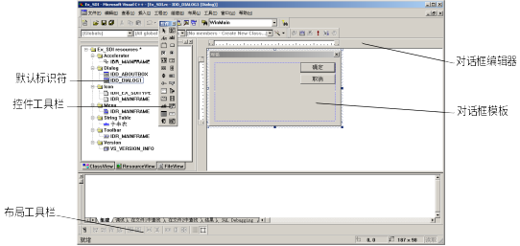
② 对展开的不同类型的对话框资源不作任何选择，选中Dialog，单击“新建”按钮，系统就会自动为当前应用程序添加了一个对话框资源，并出现如图2.8所示的界面（这个界面和创建一个对话框应用程序后出现的界面是相同的）。

Slide 12
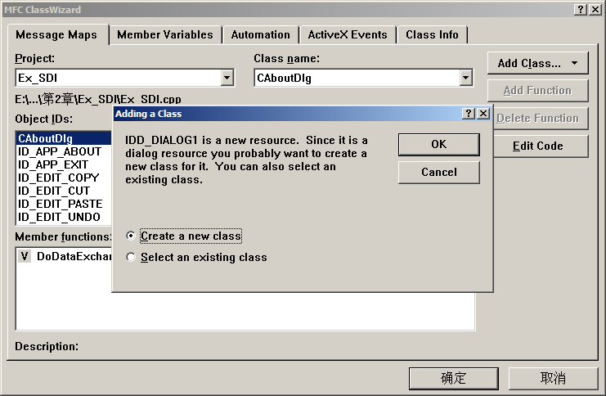
4．创建对话框类
① 在对话框资源模板的空白区域内（没有其他元素或控件）双击，将弹出如图2.9所示的对话框，询问是否为对话框资源创建一个新类。

Slide 13
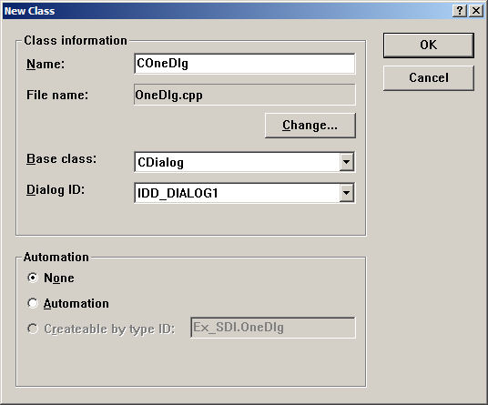
② 单击OK按钮，出现如图2.10所示的New Class（新类）对话框。

Slide 14
③ 在Name框中输入类名COneDlg，单击OK按钮，一个基于对话框资源模板IDD_DIALOG1的用户对话框类COneDlg就创建好了。然后，回到了MFC ClassWizard（MFC类向导）对话框中，从中可以对COneDlg类进行消息映射等操作（后面还会讨论到）。

Slide 15

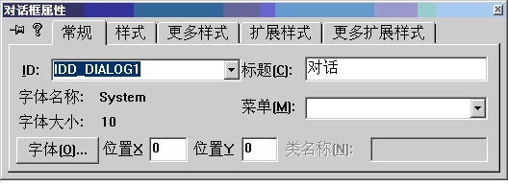
2.2.1 设置对话框属性
在对话框模板的空白处右击，从弹出的快捷菜单中选择“属性”命令，出现如图2.11所示的对话框属性对话框。

Slide 16

从图2.11可以看出，对话框具有这几类属性：常规（General）、样式（Styles）、更多样式（More Styles）、扩展样式（Extended Styles）、更多扩展样式（More Extended Styles）。这里仅介绍最常用的常规属性，如表2.2所示。
项目 | 说明
ID框 | 修改或选择对话框的标识符名称
标题框 | 输入对话框的标题名称，中英文均可，如“我的对话框”
字体按钮 | 单击此按钮可选择字体的种类(如宋体)及尺寸(如9号)
位置X/位置Y | 对话框左上角在父窗口中的X、Y坐标，都为0时表示居中
菜单框 | 默认值为无，当对话框需要菜单时输入或选择指定的菜单资源
类名称框 | 默认值为无，它提供C/C++语言编程时所需要的对话框类名，对MFC类库的资源文件来说，该项不被激活

Slide 17

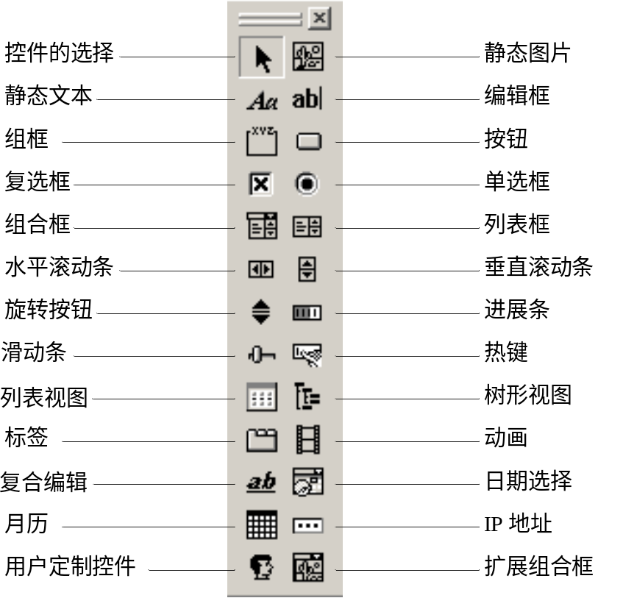
1．控件的添加
利用“控件”工具栏中的各个按钮可以顺利完成控件的添加。图2.12说明了各个按钮所对应的控件类型。

Slide 18
2．控件的选取
控件的删除、复制和布局操作一般都要先选取控件，若选取单个控件，则可使用下列方法：
① 用鼠标直接选取。首先保证控件工具栏中的选择按钮（ ）是被选中的，然后移动鼠标指针至指定的控件上，单击即可。
② 用助记符来选取。如果控件的标题中带有下划线的字符，这个字符就是助记符，选择时直接按下该助记符键或“Alt+助记符”键即可。
③ 用Tab键选取。在对话框编辑器中，系统会根据控件的添加次序自动设置相应的Tab键次序。利用Tab键，用户可在对话框内的控件中进行选择。

Slide 19

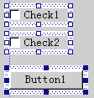

注意：
① 一旦单个控件被选取后，其四周由选择框包围着，选择框上还有几个（通常是8个）蓝色实心小方块，拖动它可改变控件的大小，如图2.13（a）所示。
② 多个控件被选取后，其中只有一个控件的选择框有几个蓝色实心小方块，这个控件称为主要控件，而其他控件的选择框的小方块是空心的，如图2.13（b）所示。

Slide 20
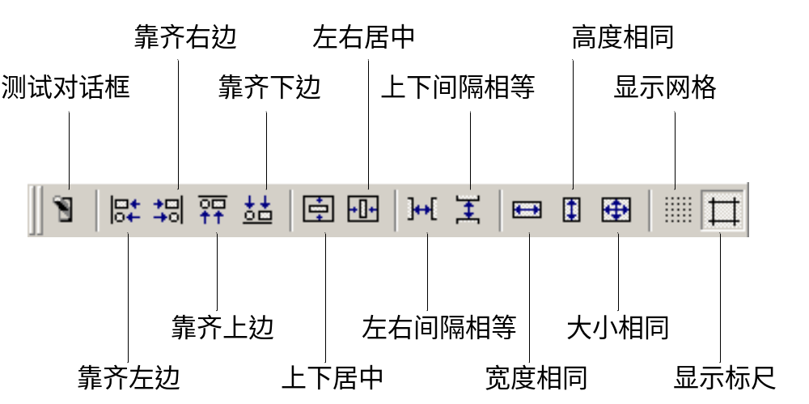
3．控件的删除、复制和布局
对于控件的布局，对话框编辑器中提供了控件布局工具栏，如图2.14所示，它可以自动地排列对话框内的控件，并能改变控件的大小。

Slide 21
4．测试对话框
“布局”菜单下的“测试”命令或布局工具栏上的“测试”按钮 是用于模拟所编辑的对话框的运行情况，帮助用户检验对话框是否符合用户的设计要求以及控件功能是否有效等。
5．操作示例
下面来向对话框添加三个静态文本控件（一个静态文本控件就是一个文本标签）：
① 在控件工具栏上单击 按钮，然后在对话框模板左上角按住鼠标左键不放，拖动鼠标至满意位置，释放鼠标键。这样，第一个静态文本控件添加到对话框中了。
② 单击布局工具栏上的 按钮，打开对话框模板的网格。
③ 在控件工具栏上，将 按钮拖放到对话框模板中的左中部。这样，第二个静态文本控件添加到对话框中了。

Slide 22
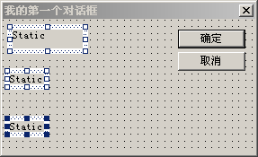
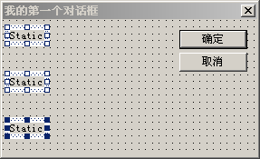
④ 按住Shift键不放，依次单击刚才添加的三个静态文本控件，结果如图2.15所示。
⑤ 在布局工具栏上，依次单击“大小相同”按钮 、“靠左对齐”按钮 、“上下间隔相等”按钮 ，结果如图2.16所示。

Slide 23

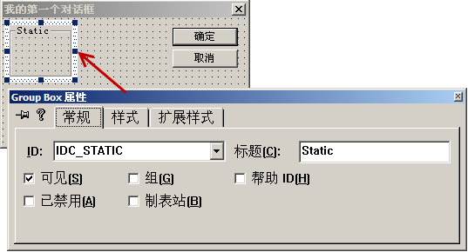
1．组框
“组框”（Group Box）是一种静态控件，它使用具有刻蚀效果的矩形框线来细分对话框界面，其常规（General）属性如图2.17所示。

Slide 24
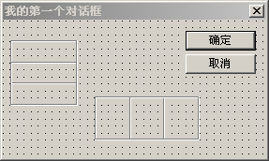
在对话框模板的“网格”方式下，多个组框重叠后可构成形式多样的单元格，如图2.18所示。

Slide 25
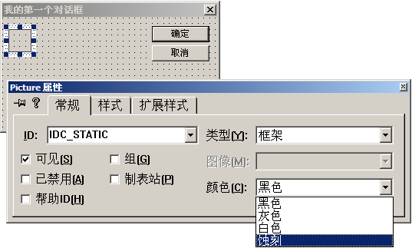
2．刻蚀线
当对话框界面无需太多的细分时，常使用一条水平和竖直的刻蚀线来分隔。此时，就需要使用“图片”（Picture）控件来构成。与“组框”控件相似，“图片”控件也属于静态控件，其常规属性如图2.19所示。

Slide 26

在前面创建的Ex_Dlg应用程序项目中，Visual C++自动为其添加了WM_INITDIALOG消息的映射函数OnInitDialog，并添加了一系列的初始化代码：
BOOL CEx_DlgDlg::OnInitDialog()
{
CDialog::OnInitDialog();
…
return TRUE; // return TRUE unless you set the focus to a control
}

Slide 27
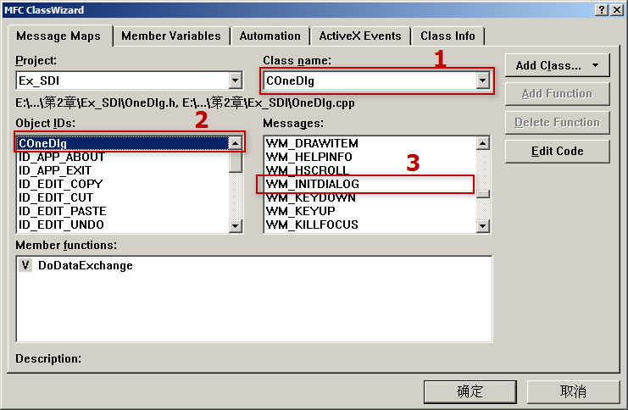
下面以单文档应用程序Ex_SDI添加的COneDlg对话框为例说明该的映射过程：
① 按Ctrl+W键，弹出MFC ClassWizard对话框，将其切换到Message Maps选项卡。
② 在Class name下拉列表框中，将类名选定为COneDlg（图2.20中的标记1）；在Object IDs列表框中选定COneDlg（图2.20中的标记2），然后拖动Messages列表框右侧的滚动块，直到出现要映射的WM_INITDIALOG消息为止（图2.20中的标记3），结果如图2.20所示。

Slide 28
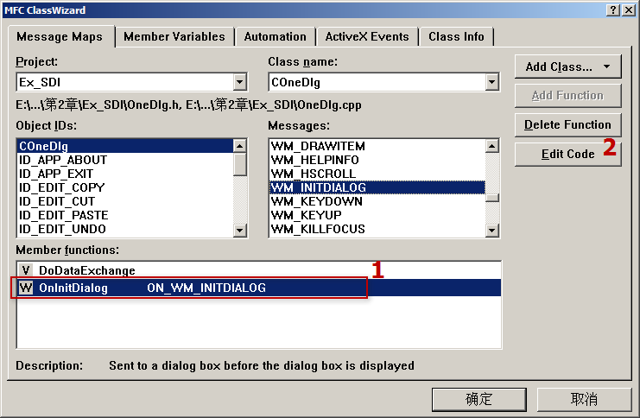
③ 双击Messages列表框中的WM_INITDIALOG消息或单击Add Function按钮，都会在CEx_SDIView类中添加该消息的映射函数OnInitDialog，同时在Member funcions列表中显示这一消息映射函数和被映射的消息。
④ 双击消息函数，即图2.21中的标记1或单击Edit Code按钮，退出MFC ClassWizard对话框，并转向文档窗口，定位到COneDlg::OnInitDialog函数实现的源代码处，从中可添加一些初始化代码。

Slide 29

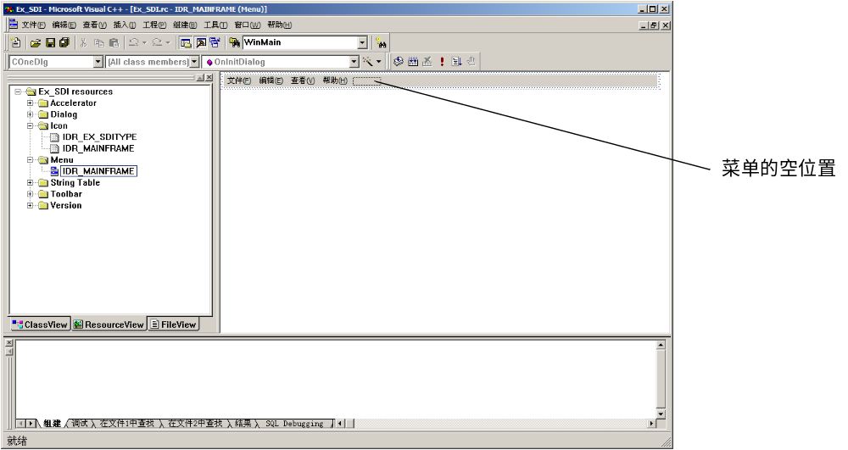
2.3.1 在程序中使用
① 将项目工作区窗口切换到ResourceView选项卡，展开所有结点，双击资源Menu项中的IDR_MAINFRAME，将打开菜单编辑器，相应的Ex_SDI项目的菜单资源被显示出来，在菜单的最后一项，留出了一个菜单项的空位置，用来输入新的菜单项，如图2.22 所示。

Slide 30

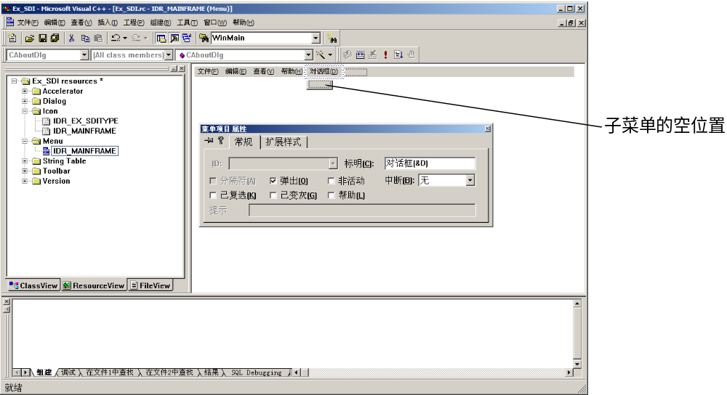
② 在菜单的空位置上双击，则出现它的属性对话框，在标题框中输入“对话框(&D)”，结果如图2.23所示，其中符号&用来将其后面的字符D作为该菜单项的助记符，这样当按住Alt键不放，再按该助记符键D时，对应的菜单项就会被选中，或在菜单打开时，直接按相应的助记符键D，对应的菜单项也会被选中。

Slide 31
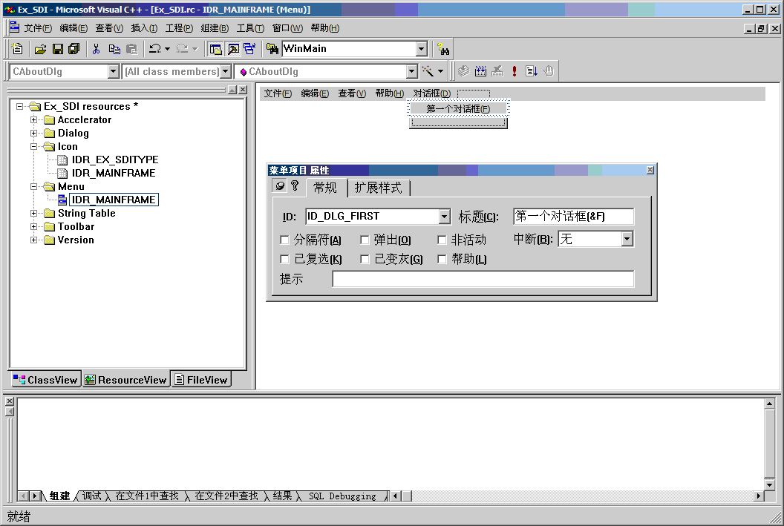
③ 单击菜单属性对话框中的“保存可见”（Keep Visible） 按钮，使此属性对话框一直可见，以方便操作。单击“对话框”菜单项下方的空位置，在属性对话框中，在“标题”文本框中输入“第一个对话框（&F）”，在ID框输入该菜单项的资源标识：ID_DLG_FIRST，结果如图2.24所示，单击属性对话框右上角的“关闭”按钮。

Slide 32
表2.3列出了“菜单项目属性”对话框中“常规”（General）选项卡的各项含义。
项目 | 含义
ID | 菜单的资源ID号
标题(Caption) | 用来标识菜单项显示文本。助记符字母的前面须有一个&符号，这个字母与Alt构成组合键。
分隔符(Separator) | 选中时，菜单项是一个分隔符或是一条水平线
已复选(Checked) | 选中时，菜单项文本前显示一个选中标记
弹出(Pop_up) | 选中时，菜单项含有一个弹出式子菜单
已变灰(Grayed) | 选中时，菜单项显示是灰色的，用户不能选用
非活动(Inactive) | 选中时，菜单项没有被激活，用户不能选用
帮助(Help) | 选中时，菜单项在程序运行时被放在顶层菜单的最右端
中断(Break) | 当为Column时，对于顶层菜单上的菜单项来说，被放置在另外一行上，而对于弹出式子菜单的菜单项来说，则被放置在另外一列上；当为Bar时，与Column相同，只不过对于弹出式子菜单来说，它还在新列与原来的列之间增加一条竖直线；注意这些效果只能在程序运行时才能看到
提示(Prompt) | 用来指明光标移至该菜单项时在状态栏上显示的提示信息

Slide 33

④ 用鼠标将新添加的菜单项拖放到“查看”和“帮助”菜单项之间，如图2.25所示。
⑤ 按Ctrl+W键，弹出MFC ClassWizard对话框，该对话框将自动切换到Message Maps页面。从Class name组合框中选择CEx_SDIView，在Object IDs列表中选中ID_DLG_FIRST，然后在Messages框中选中并双击COMMAND消息。

Slide 34
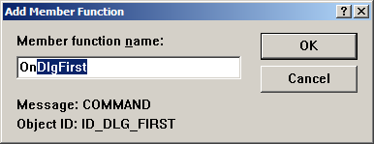
⑥ 出现Add Member Function对话框，从中可以输入函数名称，系统默认的函数名为OnDlgFirst，如图2.26所示。

Slide 35
⑦ 在MFC ClassWizard的Member functions列表中，选择消息函数OnDlgFirst，如 图2.27所示，单击Edit Code按钮，退出MFC ClassWizard对话框，并转向文档窗口，定位到CEx_SDIView::OnDlgFirst函数实现的源代码处，添加下列代码：
void CEx_SDIView::OnDlgFirst()
{ //…
COneDlg dlg;
dlg.DoModal();
}
代码中，DoModal是CDialog基类成员函数，它用来显示和终止模式对话框。

Slide 36
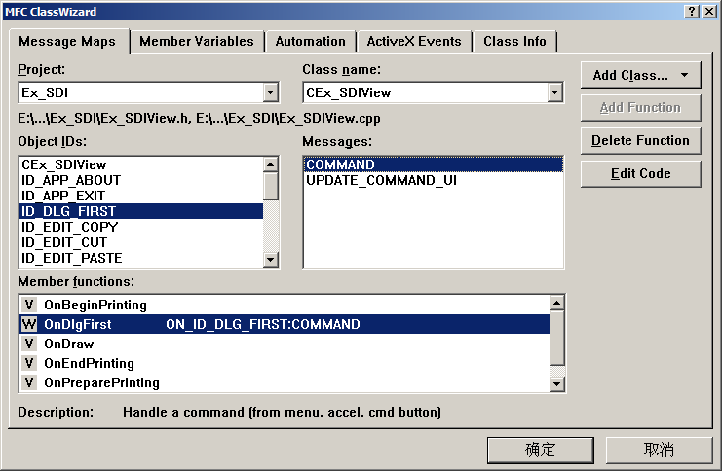
图2.27 映射ID_DLG_FIRST命令消息

Slide 37
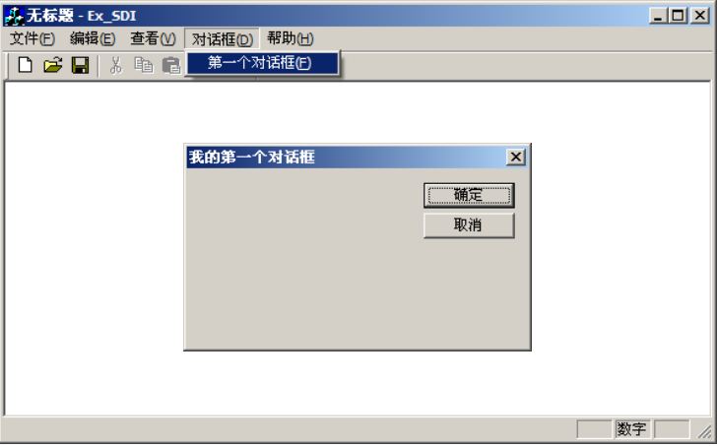
⑧ 在CEx_SDIView类的实现文件Ex_SDIView.cpp的前面，即将刚才添加代码的文档窗口滚动到最前面，添加COneDlg类的头文件包含，即：
#include "stdafx.h"
//…
#include "Ex_SDIView.h"
#include "OneDlg.h"
⑨ 编译并运行。在应用程序菜单中，选择“对话框”→“第一个对话框”菜单项，将出现如图2.28所示的对话框，这就是前面添加的对话框。

Slide 38

在程序中，将对话框以模式方式来显示，是通过CDialog::DoModal函数来实现的。该函数没有形参，但有返回值。若单击OK按钮，则DoModal结束并返回默认的IDOK值；若单击Cancel按钮，DoModal结束并返回默认的IDCANCEL值；若有错误，则返回–1。这就是说，要求获取对话框中用户操作的内容，则还应判断DoModal的返回值，即如下面的代码。
或简单的使用下列代码框架：
if (IDOK = dlg.DoModal() )
{
// Do something
}

Slide 39

MFC对这些通用对话框所构造的类都是从一个公共的基类CCommonDialog派生而来的。表2.4列出了这些通用对话框类。
对话框 | 用途
CColorDialog | 颜色对话框，用来选择或创建颜色
CFileDialog | 文件对话框，用来打开或保存一个文件
CFindReplaceDialog | 查找替换对话框，用来查找或替换指定字符串
CPageSetupDialog | 页面设置对话框，用来设置页面参数
CFontDialog | 字体对话框，用来从列出的可用字体中选择一种字体
CPrintDialog | 打印对话框，用来设置打印机的参数及打印文档

Slide 40
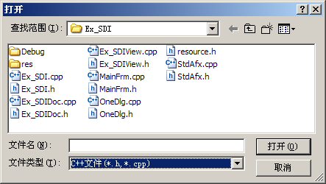
用户可以在程序中直接使用这些通用对话框，例如下面的代码添加在前面Ex_SDI项目CEx_SDIView::OnDlgFirst函数中，运行后在应用程序的菜单上，选择“对话框”→“第一个对话框”菜单项，将弹出如图2.29所示的对话框。

Slide 41
选定一个文件后，单击“打开”按钮，就会弹出一个消息对话框，显示该文件的全路径名。
CEx_SDIView::OnDlgFirst()
{
CString filter;
filter = "文本文件(*.txt)|*.txt|C++文件(*.h,*.cpp)|*.h;*.cpp||";
CFileDialog dlg (TRUE, NULL, NULL, OFN_HIDEREADONLY, filter);
if (dlg.DoModal () == IDOK){
CString str;
str = dlg.GetPathName();
AfxMessageBox(str);
}
}

Slide 42
上述代码中，CString是MFC中的一个类，用来操作字符串。通用文件对话框类CFileDialog的构造函数的原型如下：
CFileDialog( BOOL bOpenFileDialog, LPCTSTR lpszDefExt = NULL,
LPCTSTR lpszFileName = NULL,
DWORD dwFlags = OFN_HIDEREADONLY | OFN_OVERWRITEPROMPT,
LPCTSTR lpszFilter = NULL, CWnd* pParentWnd = NULL );
参数中，当bOpenFileDialog为TRUE时表示文件打开对话框，为FALSE时表示文件保存对话框。lpszDefExt用来指定文件扩展名。

Slide 43
上述代码中，AfxMessageBox用来弹出一个消息对话框(后面还要讨论)。GetPathName是CFileDialog类成员函数，用来获取文件的全路径名。CFileDialog中类似这样的成员函数还有很多，例如：
CString GetFileName( ) const;
该函数返回在对话框确定的文件名；如确定的文件是C:\FILES\TEXT.DAT，则返回TEXT.DAT。
CString GetFileExt( ) const;
该函数返回在对话框中确定的文件扩展名；如确定的文件是DATA.TXT，则返回TXT。

Slide 44

消息对话框是最简单的一类对话框，它只是用来显示信息的。在Visual C++ 6.0的MFC类库中就提供相应的函数实现这样的功能，使用时，直接在程序中调用它们即可。它们的函数原型如下：
int AfxMessageBox( LPCTSTR lpszText, UINT nType = MB_OK, UINT nIDHelp = 0 );
int MessageBox( LPCTSTR lpszText, LPCTSTR lpszCaption = NULL, UINT nType = MB_OK );
这两个函数都是用来创建和显示消息对话框的，它们和前面示例HelloMsg.c使用到的Win32 API函数MessageBox是不同的，前者是MFC类库中的函数。

Slide 45
这两个函数都返回用户选择按钮的情况，其中IDOK表示用户单击OK按钮。参数lpszText表示在消息对话框中显示的字符串文本，lpszCaption表示消息对话框的标题，为NULL时使用默认标题，nIDHelp表示消息的上下文帮助ID标识符，nType表示消息对话框的图标类型以及所包含的按钮类型，这些类型是用MFC预先定义的一些标识符来指定的，例如MB_ICONSTOP、MB_YESNOCANCEL等，具体如表2.5和表2.6所示。

Slide 46
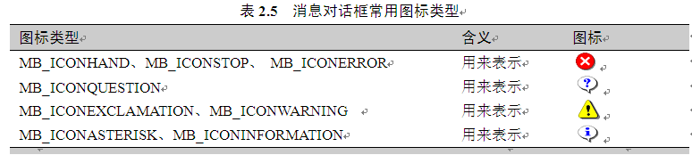
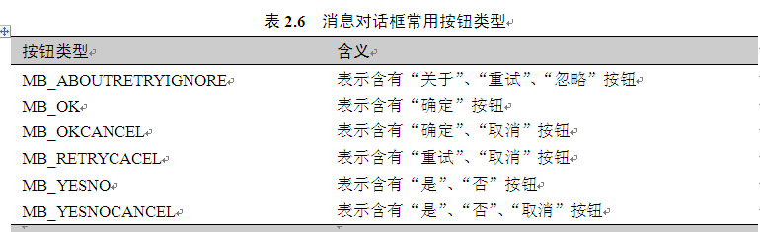

Slide 47
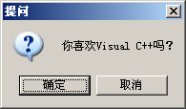
在使用消息对话框时，图标类型和按钮类型的标识可使用按位或运算符“|”来组合，例如下面的代码框架中，MessageBox将产生如图2.30所示的结果。
int nChoice = MessageBox("你喜欢Visual C++吗？","提问", MB_OKCANCEL|MB_ICONQUESTION);
if (nChoice == IDYES)
{ //…
}

